Slide 1

NGN SIP协议平台培训教程(初级)
－SIP平台软件架构
2010年2月20日 苏登军

Slide 2
提纲
平台预研
软件架构
缺省实现
功能裁减
代码布局
功能介绍
操作维护

Slide 3
平台化前项目代码共享现状
代码共享情况
  MGCF共享CSCF约90%代码，约一个月比较同步代码一次；
  PSS1.0共享SS1B约80%代码；
  话务台的编解码模块共享PSS1.0代码；
  MSCe编解码源自SS1B，但目前已单独演进，不再共享；
  BGW版本单独维护。
CSCF
MSCS
MSCe
90%共享
SS1B
70~80%共享
BGW
PSS1.0
话务台
30%共享(parser)

Slide 4
协议平台化的总体目标
CSCF
共享版本
MSCS
PSS2.0
MSCe
新产品…
版本演进
资源流动
共享资源
SS1B/PSS1.0
BGW
话务台
30%代码共享(parser)

Slide 5
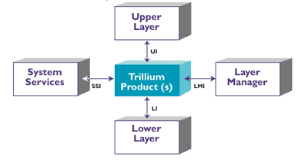

协议平台化的边界参考
协议栈和上下层直接服务接口明确无歧义；
与运行支撑系统之间有明确的接口方式，方便在不同的系统之间移植；
独立的层管理；
可重载的接口；
From：Trillium TAPA架构

Slide 6
提纲
平台预研
软件架构
缺省实现
功能裁减
代码布局
功能介绍
操作维护

Slide 7
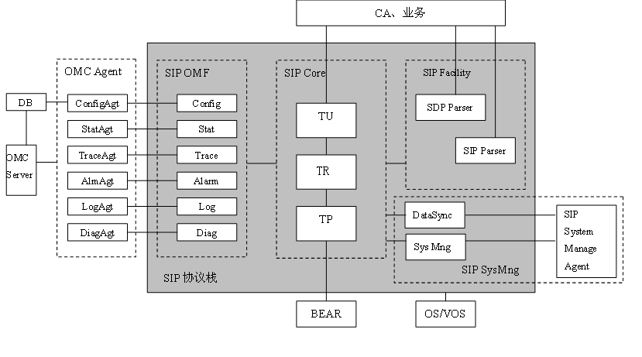
软件架构 － 系统框图

Slide 8
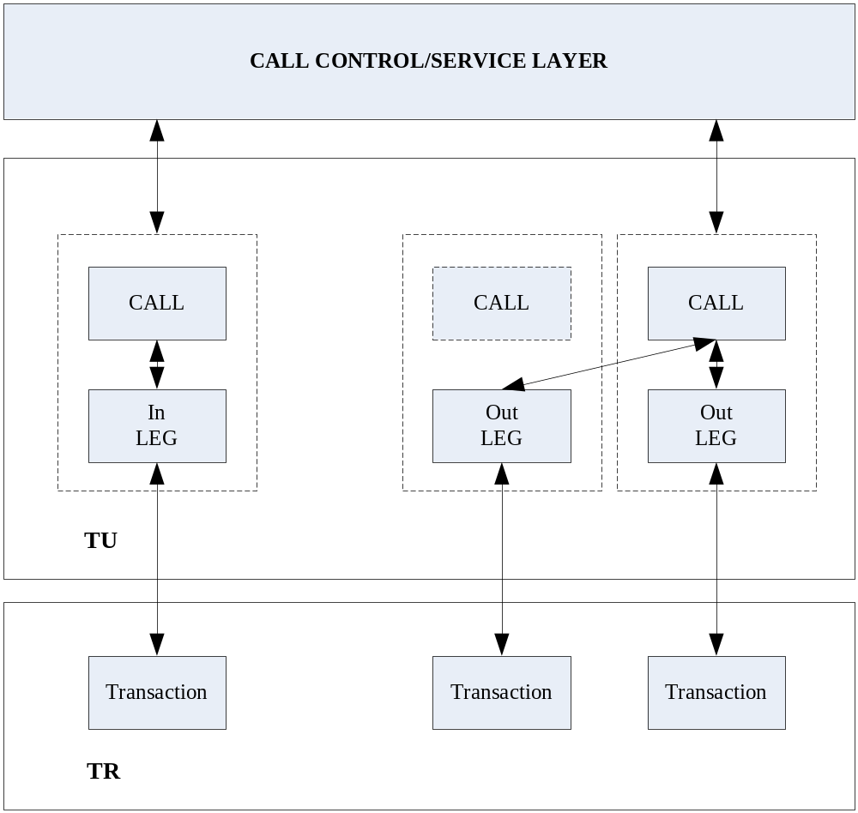
软件架构 － 呼叫逻辑图

Slide 9
软件架构 － TP模块
SIP TP提供SIP传输功能，同时兼顾模块的分发，分发的策略在SIP共享模块之外，由应用来提供分发策略，SIP共享模块提供一个缺省的分发策略（这个缺省策略也是动态可配置的），应用一般只需使用缺省分发策略，如果缺省分发策略不适用于某个应用，则由该应用来提供特定的分发策略;
TP同时具有以下几个功能点：
UDP码流收发、TCP/SCTP链路管理；
信令压缩功能、IPsec功能等；

Slide 10
软件架构 － TR模块
SIP TR 提供SIP事务的功能，由于Proxy和B2BUA行为上的差异，SIP Transaction既提供标准的SIP事务，同时也提供更适用于B2BUA行为的SIP事务（比如吸收INVITE 200 OK重发的INVITE Client事务） ；
TR层最主要的作用就是请求消息的重发和吸收，在一定程度上保证UDP传输的可靠性；
TR层有四个事务，各有自己的状态机；
Invite client、noinvite client、
invite server、noinvite server；

Slide 11
软件架构 － TU模块
SIP TU提供基本的最基本、最核心的协议操作（RFC3261），维护Dialog和相关的事务信息。SIP TU只实现最基本、最核心的协议操作，它的优点是SIP共享模块的可扩展性比较好，不会因为业务的改变而变更，TU层分为三个部分，一是呼叫处理、二是订阅处理、三是非呼叫消息的处理；TU层的功能相对比较多，它处理了SIP协议栈的核心流程部分，包括数据区和状态机的维护；

Slide 12
软件架构 － 编解码模块
SDP和SIP的编解码器则为SIP共享模块本身以及上层的业务控制提供服务，编解码模块实现SIP基本码流的解析和组包，实现最基本的语法解析和基本的语法检查、字符集检查，但是语义检查原则上不在编解码模块进行，而由业务流程进行设计和检查；
SIP编解码采用TLV格式进行封装，这种格式最大的好处就是不需要全解码，用户根据需要选择解码头部，同时TLV格式可以进程之间传达，这是它不同于指针的优势；

Slide 13
软件架构 － 接口适配模块
SIP OMC提供对SIP模块的各种操作维护的接口（比如信令跟踪、统计、告警等），具体的操作维护的处理则由各个应用自己提供，SIP共享模块可以针对3G平台的OMC提供一个缺省的实现 ;
SIP DB则提供SIP共享模块所需要用到DB的接口（各个应用可以按照自己的DB实现来适配SIP DB的接口，以便隔离SIP共享模块和应用的DB），具体的操作维护的处理则由各个应用自己提供，SIP共享模块可以针对3G平台的DB提供一个缺省的实现 ；
BRS、OSS部分也采用了封装的方式使用，避免了在核心代码出现太多的外部模块函数，这样的设计思想在一定程度上可以保证SIP协议栈对多操作系统、多硬件平台的兼容性，为SIP平台的拓展打开方便之门；

Slide 14
软件架构 － SIP平台内部接口
SIP在模块层次设计中，坚持着接口清晰、明确、独立的原则，所以在SIP平台内部我们设计了多个接口：
TPUI －TP层与TR层之间的接口，主要用于上、下行消息传递；
TRUI－TR与TU之间的接口，主要用于上、下行消息传递；
编解码内部接口 －编解码作为一个独立的模块进行设计，在对外提供接口函数的同时，也为SIP内部TP/TR/TU模块提供接口，这部分接口虽然不对外提供，但也是独立的、清晰的接口函数设计；
缺省实现接口函数－这部分主要是对SIP平台之外的接口进行封装，以隔离SIP平台与OSS/BRS/DB/网管等模块之间的系统接口；

Slide 15
软件架构 － SIP平台外部接口
SIP 平台外部接口包括SIP平台对外提供的接口和SIP使用外部模块输入的接口两个部分；
TUUI－SIP平台对外提供的应用接口，主要用于与业务模块之间的消息交换和流程互通；
编解码接口－包括SIP编解码接口、SDP编解码接口，编解码接口系统内所有其它模块调用，但是当前编解码模块尚不支持多实例，所以函数不能重入，调用编解码函数的进程必须与SIP平台核心进程在同一个任务内；
DB接口、网管接口－由DB模块、网管平台设计和提供，SIP平台进行封装后使用；
OSS、BRS接口－由3G平台提供，SIP进行封装后使用；

Slide 16
提纲
平台预研
软件架构
缺省实现
功能裁减
代码布局
功能介绍
操作维护

Slide 17
缺省实现 － 设计思想
缺省实现－顾名思义，就是对某个功能提供几个默认实现方式，供用户进行选择，类似于手机的振铃音和彩铃音，这样用户可以根据自己需要进行选择或自己定义；
SIP平台的缺省实现主要两个部分，一是某个功能点或函数功能的实现，比如分发，SIP平台提供几个方案供项目选择，二是外部接口函数封装，比如：OSS接口、DB接口等；

Slide 18
缺省实现 － 设计方案
SIP对每一个缺省实现函数接口提供四种选择逻辑：
Default1、default2、default3、不使用、自己定义；
首先，SIP平台根据情况，提供1-3个默认实现方案，不超过3个，供用户选择；其次，在不需要的情况，可以不选择，这个时候，表示这个接口用户不需要，即不使用；最后，用户如果对SIP提供的默认方案不满意，可以自己定制，通过这四种选择，可以给SIP协议平台带来极大的扩展性和对产品项目的兼容性，为SIP平台大规模推广使用拓宽了道路；

Slide 19
缺省实现 － 实现机制
缺省实现宏序列的定义 ------ pplat_sip_funclist.h
以THIG隐藏为例：
#define PPLAT_SIP_DB_GETTHIGCFG_DEFAULT_1 1/* 缺省实现 -- 获取THIG隐藏策略 */
#define PPLAT_SIP_DB_GETTHIGCFG_DEFAULT_2 2/* 缺省实现 -- 返回默认THIG隐藏策略 */
#define PPLAT_SIP_DB_GETTHIGCFG_DEFAULT_3 3/* 缺省实现 -- 无实现 */
#define PPLAT_SIP_DB_GETTHIGCFG_DEFAULT_NOUSED 0/* 缺省实现 -- 无实现 */

Slide 20
缺省实现 － 实现机制
缺省实现函数定义 ------ pplat_sip_dba.c
#if (PPLAT_SIP_DB_GETTHIGCFG_DEFAULT_USE == PPLAT_SIP_DB_GETTHIGCFG_DEFAULT_1)
WORD32 PPLAT_SIP_DB_getThigCfg(IN PPLAT_SIP_IPADDR_T * ptSrcIpAddr, OUT LP_PPLAT_SIP_DB_THIG_CFG_T ptCfg)
｛ 。。。。。。 ｝
#if (PPLAT_SIP_DB_GETTHIGCFG_DEFAULT_USE == PPLAT_SIP_DB_GETTHIGCFG_DEFAULT_2)
WORD32 PPLAT_SIP_DB_getThigCfg(IN PPLAT_SIP_IPADDR_T * ptSrcIpAddr, OUT LP_PPLAT_SIP_DB_THIG_CFG_T ptCfg)
｛ 。。。。。。 ｝
#if (PPLAT_SIP_DB_GETTHIGCFG_DEFAULT_USE == PPLAT_SIP_DB_GETTHIGCFG_DEFAULT_3)
WORD32 PPLAT_SIP_DB_getThigCfg(IN PPLAT_SIP_IPADDR_T * ptSrcIpAddr, OUT LP_PPLAT_SIP_DB_THIG_CFG_T ptCfg)
｛ 。。。。。。 ｝
#if (PPLAT_SIP_DB_GETTHIGCFG_DEFAULT_USE == PPLAT_SIP_DB_GETTHIGCFG_DEFAULT_2)
WORD32 PPLAT_SIP_DB_getThigCfg(IN PPLAT_SIP_IPADDR_T * ptSrcIpAddr, OUT LP_PPLAT_SIP_DB_THIG_CFG_T ptCfg)
｛ 。。。。。。 ｝

Slide 21
缺省实现 － 实现机制
缺省实现使用选择 ------ pplat_system_config_all.h
#define PPLAT_SIP_DB_GETTHIGCFG_DEFAULT_USE PPLAT_SIP_DB_GETTHIGCFG_DEFAULT_1
在项目没有使用时，本文件中不要进行宏定义，默认逻辑将为NOUSED；

Slide 22
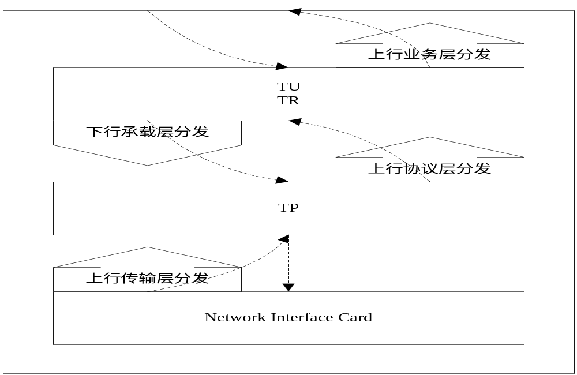
缺省实现 － ·消息分发
SIP V1.00.11协议分发模型

Slide 23
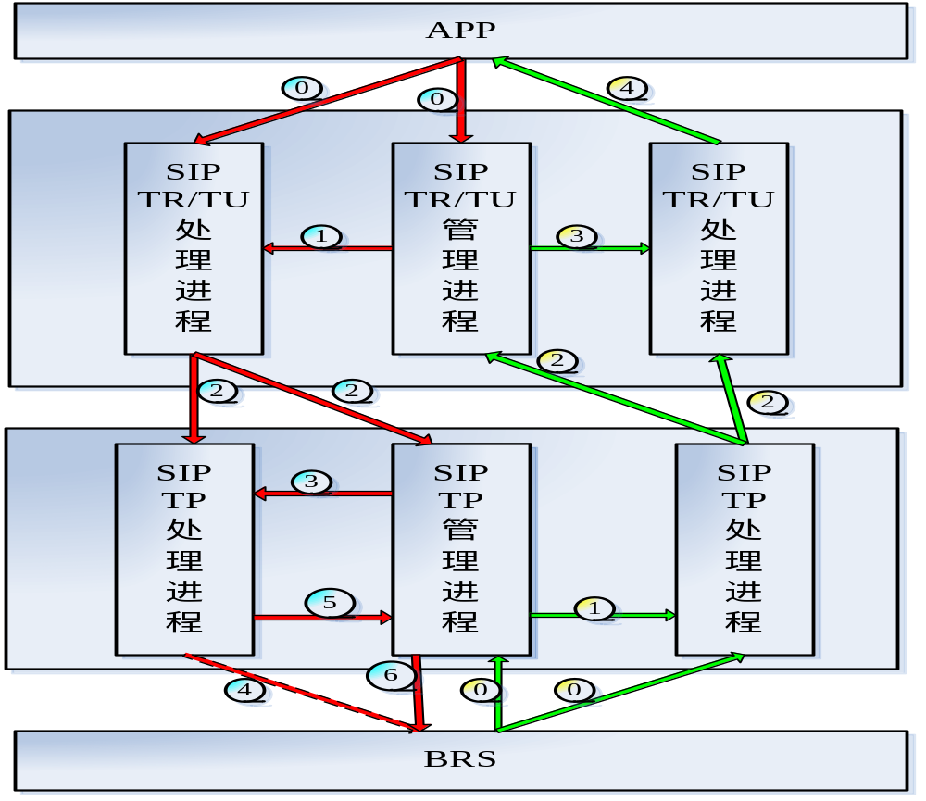
缺省实现 － ·消息分发

Slide 24
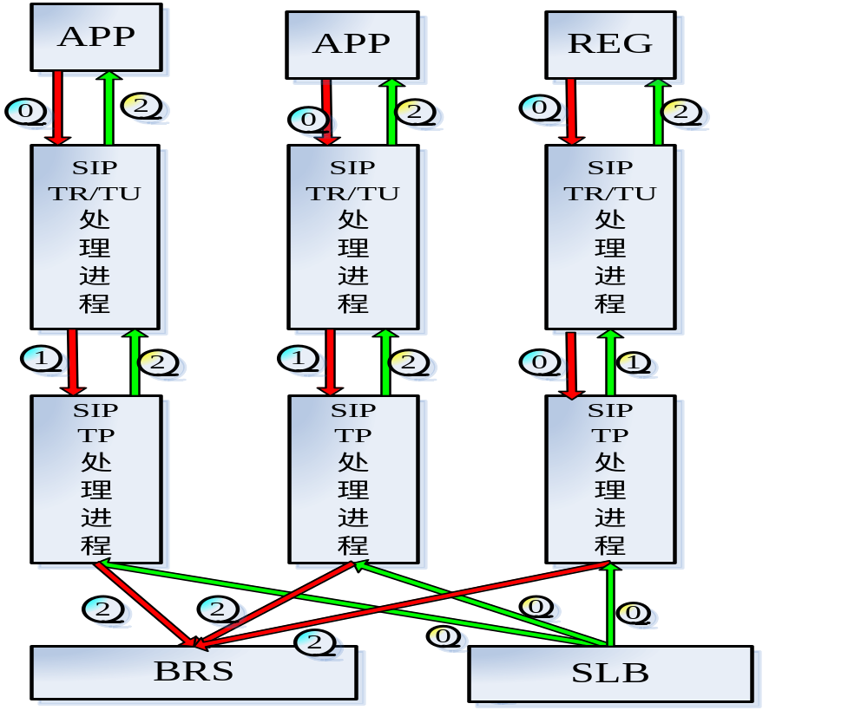
缺省实现 － ·消息分发
SSS2.0 中的SIP消息分发

Slide 25
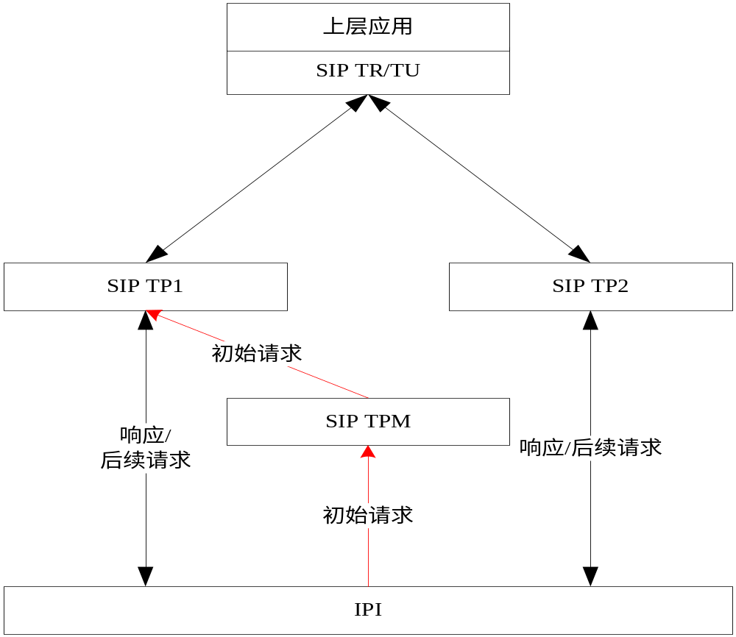
缺省实现 － ·消息分发
CSCF 中的SIP消息分发

Slide 26
缺省实现 － ·路由选择

Slide 27
缺省实现 － ·数据区管理

Slide 28
缺省实现 － ·数据配置（关键配置封装说明）

Slide 29
提纲
平台预研
软件架构
缺省实现
功能裁减
代码布局
功能介绍
操作维护

Slide 30
功能裁减 － 设计思想
随着SIP协议的发展和大规模市场应用，SIP协议标准和业务功能在不断增加，但是各个产品项目实现的功能缺大不一样，这个时候，为了让SIP协议栈更好地为多个项目服务，功能点裁减是必不可少的，项目根据自己的需要选择自己的功能点，特别是一个对性能、内存消耗大而应用场景有限的功能点，更需要实现裁减，比如信令跟踪等；

Slide 31
功能裁减 － 设计方案
SIP平台功能点裁减分为三种：一是静态裁减，即通过宏定义开关对版本编译进行控制，在版本制作中，实现功能点的删除和选择；这种方式的优点是版本目标小，代码冗余小，资源消耗少，缺点是版本在现场运行永远不具备这中功能；二是动态裁减，即通过网管配置开关进行控制，开关打开时，功能生效，关闭时，功能实效，这种方式优点是版本在现场可以根据需要进行打开、关闭，为现场互通、测试、运营提供方便；但是它的缺点是功能跟着整个版本走，不能做到一个呼叫需要这个功能点，而另一个呼叫不需要这个功能点的情况；三是通过业务接口进行策略设置，这种方式相对最灵活；在实际设计中，根据各个功能的特点，选择其中一种进行实现；

Slide 32
功能裁减 － 版本兼容性
SIP平台功能点裁减另一个最大优势，就是为项目版本的兼容性提供一中方式，比如同一套核心代码在一个老版本、一个新版本同时使用时，新增的功能点就需要对老版本的兼容性，一方面是编译的兼容性，另一方面是功能的兼容性，这个时候，功能点裁减就是我们可以选择的一种兼容性实现方案；

Slide 33
提纲
平台预研
软件架构
缺省实现
功能裁减
代码布局
功能介绍
操作维护

Slide 34
代码布局 － 目录设计
PPLAT // 协议平台代码目录，由协议平台负责维护
├─SIP // SIP平台代码主体目录
│ ├─Common // SIP平台内部公用代码目录
│ ├─Pub // SIP平台对外提供的接口头文件
│ ├─AdapterIF // SIP平台使用外部的接口头文件
│ ├─TU // SIP平台TU层目录
│ ├─TR // SIP平台事务层目录
│ ├─TP // SIP平台传输层目录
│ ├─PARSER // SIP平台编解码目录
│ ├─SIGCOMP // SIP平台信令压缩目录
│ └─WARPIMPL // SIP平台接口实现和封装目录
├─SIPDEFAULT // SIP平台提供的外部缺省实现目录
PPLATAPP // 项目使用协议平台的适配目录，由各项目维护
├─SIPAPP // 项目使用SIP平台需要提供的适配目录
│ ├─include
│ └─source

Slide 35
代码布局 － 接口头文件设计
PPLAT\SIP\AdapterIF\include\ pplat_sip_brs.h SIP平台需要的BRS函数接口头文件
PPLAT\SIP\AdapterIF\include\ pplat_sip_oss.h SIP平台需要的OSS函数接口头文件
PPLAT\SIP\AdapterIF\include\ pplat_sip_dba.h SIP平台需要的DB函数接口头文件
PPLAT\SIP\AdapterIF\include\ pplat_sip_omm.h SIP平台需要的网管函数接口头文件
PPLAT\SIP\pub\include\ pplat_sdp_parser_api.h SIP平台提供的公共SDP接口头文件
PPLAT\SIP\pub\include\ pplat_sip_api.h SIP平台提供的公共TU接口头文件
PPLAT\SIP\pub\include\ pplat_sip_error.h SIP平台提供的公共错误码定义头文件
PPLAT\SIP\pub\include\pplat_sip_event.h SIP平台提供的公共事件号定义头文件
PPLAT\SIP\pub\include\pplat_sip_parser_api.h SIP平台提供的公共SIP编解码头文件
PPLAT\SIP\pub\include\ pplat_sip_pub_def.h SIP平台提供对公共头文件中抽象部分汇总头文件
PPLATAPP\include\ pplat_sip_pub_type.h 项目提供的公共类型定义头文件
PPLATAPP\include\ pplat_system_adapter_brs.h 项目提供的BRS相关的头文件
PPLATAPP\include\ pplat_system_adapter_dba.h 项目提供的DBA相关的头文件
PPLATAPP\include\ pplat_system_adapter_omm.h 项目提供的OMM相关的头文件
PPLATAPP\include\ pplat_system_adapter_oss.h 项目提供的OSS相关的头文件
PPLATAPP\include\ pplat_system_config_all.h 项目提供的SIP协议栈全局配置相关的头文件
PPLATAPP\include\ pplat_system_sdp_config.h 项目提供的SDP相关配置头文件
PPLATAPP\include\ pplat_system_sip_config.h 项目提供的SIP相关配置头文件

Slide 36
代码布局 － 命名规范
a、文件名的命名
SIP平台文件： pplat_sip_xxx.h
AdapterIF和PUB目录对外； 其余目录属于平台内部；
文件名全部采用小写，缩写必须明确，不能出现歧义，单词之间使用‘_’连接； 文件名以pplat_sip 开头，不要过长，最好在32个字符以下；
a、函数命名
对外提供的SIP平台接口 PPLAT_SIP_xxxxx()
对外提供的SIP平台接口的实现 PPLAT_SIP_xxxxx_impl()
SIP平台调用外部接口 PPLAT_SIP_xxxxx()
SIP平台调用外部接口的封装 PPLAT_SIP_xxxxx_Wrap()
SIP平台内部的公共外部函数 P_SIP_xxxxx()
SIP平台内部的C文件中的内部函数 PPLAT_LCOAL SIP_xxxxx()
c、编解码的接口
编解码模块的角度看，编解码是独立的模块，实现impl封装；
TU/TR的角度看，编解码是SIP平台内部的模块，不实现wrap封装；

Slide 37
代码布局 － H文件包含规则
/* system brs/oss/config */ /* pub */
#include "pplat_system_adapter_oss.h" #include "pplat_sip_pub_def.h"
#include "pplat_system_adapter_brs.h" #include "pplat_sip_error.h"
#include "pplat_sip_funclist.h" #include "pplat_sip_api.h"
#include "pplat_system_config_all.h" #include "pplat_sip_parser_api.h"
#include "pplat_system_sdp_config.h" /* common */
#include "pplat_system_sip_config.h" #include "pplat_sip_allocator.h"
#include "pplat_sip_pub_type.h" #include "pplat_sip_common.h"
#include "pplat_sip_pub_db.h" #include "pplat_sip_tpui.h"
/* adapterIF */ #include "pplat_sip_trui.h"
#include "pplat_sip_oss.h" /* adapterIF */
#include "pplat_sip_timer.h" #include "pplat_sip_dba.h"
#include "pplat_sip_brs.h" #include "pplat_sip_hash.h"
/* system db/omm */ #include "pplat_sip_omm.h"
#include "pplat_system_adapter_dba.h" /* private */
#include "pplat_system_adapter_omm.h" #include "pplat_sip_statics.h"

Slide 38
提纲
平台预研
软件架构
缺省实现
功能裁减
代码布局
功能介绍
操作维护

Slide 39
功能介绍 － IPSEC
SIP中的IPSEC模块的主要功能：
与BRS协作，负责IPSEC SA的创建和删除，以及SA与SOCKT的关联。
以5元组作为关键字维护SA数据区。
对上行UDP报文，进行入向SA的匹配和IPSEC报文的判断。
对下行UDP报文，进行IPSEC报文的判断，以及出向SA的匹配。
在SA创建成功后，收到下行IPSEC消息时(根据HANDLE是否有效来判断是否IPSEC消息)，不进行路由分析，根据下行SA地址信息确定源和目的IP地址端口号，如果添加RECORD ROUTE，采用IP地址＋端口号，其中的IP地址采用下行SA信息中的IP地址，端口号采用下行SA信息中的PORT_PS。对TOP VIA、CONTACT（UA）的操作类似。在下行IPSEC消息选择下发SMP模块号时，直接采用IPSEC HANDLE中的模块号。

Slide 40
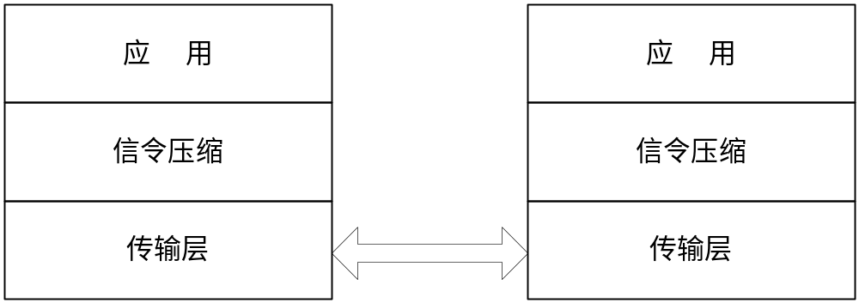
功能介绍 － 信令压缩
信令压缩层位于应用层和传输层之间。应用把普通消息传给信令压缩接层，由信令压缩层生成压缩消息，然后由传输层发给对端；同时，对端发来的压缩消息经传输层发到信令压缩层后，由信令压缩层解压成原始消息，交给上层应用处理。对于SIP平台，执行消息的压缩和解压都是在SIP TP层完成 。

Slide 41
功能介绍 － FORK
Fork即常说的分叉，一个请求可以分叉为发往多个目标地址的请
求。只有初始对话（独立事务）请求才会发生fork。如A呼叫B，B
为一号多机，同时有多个终端在线，那么B的多个终端都会收到呼
叫请求。A最终会选择一个终端创建会话。
SIP层实现Fork的基本逻辑功能包括： Fork呼叫状态维护，
Caller-Pref功能，管理多个临时响应创建的对话，并在会话创建之
前维持多个早对话出/入呼侧消息的正确关联关系。上层业务维护多
个Contact的上下文与分叉呼叫之间的关系，分别对早对话进行承
载控制。当某一呼叫到达被叫所归属的Proxy，而该被叫的AOR注
册了多个Contact地址时，Proxy可能根据业务配置发起Forking。

Slide 42
功能介绍 － session-timer
Session timer功能可以让Proxy与UA都知道此会话是否仍然
存在，可以及时释放本网元的资源。作为UA，若协商成功后。
协商结果由本端进行刷新，设置一个会话定时器。定时器超时，
就主动发送一个会话刷新请求到达对方，告诉对方本次会话仍然
存在。若协商结果由对端进行刷新，若定时器超时，也没有收到
后续会话刷新请求，就认为此会话不存在了。UA发送一个BYE
消息给其它网元来释放会话。 对于初始的INVITE会话中，若会话
刷新已协商成功后，只有等到TU发送或接受ACK请求时，再启动
会话定时器。

Slide 43
功能介绍 －THIG隐藏

Slide 44
功能介绍 －激活检测

Slide 45
功能介绍 －GMF
GMF只处理主动发送OPTIONS请求消息，处理其响应消息。GMF
中无事务层，在进行检测时其数据区中只保存了Branch，后续收到响
应消息，就根据Branch与方法来匹配响应消息。GMF收到响应消息只
对VIA进行解码，对于其它关健字段CALLID，CSEQ、响应行、FROM
、TO及Maxforwards不进行解码。
GMF实现功能包括：
  发送OPTIONS检测及收到响应的处理；
  根据响应设置相应的链路状态；
  处理OMC的闭塞/解闭塞、状态查询事件操作
  处理DB的链路配置变更事件操作
  处理业务的闭塞解闭塞事件操作。
  后续一些全局的功能也在GMF上实现

Slide 46
功能介绍 － SCTP

Slide 47
功能介绍 － TCP

Slide 48
提纲
平台预研
软件架构
缺省实现
功能裁减
代码布局
功能介绍
操作维护

Slide 49
操作维护 － 信令跟踪
信令跟踪是故障定位的一个重要手段，可以对用户的运营状况
进行跟踪，将故障定位至网元。
信令跟踪和抓包工具分析码流有一定程度的相似性，所不同的
是，码流抓包工具抓包分析码流分析的是在网络上传输的报文，
信令跟踪分析的是SIP协议栈层间的消息、SIP协议栈与BRS、
SIP协议栈与上层业务之间的消息，或是不同模块间消息。这些协
议报文通过网管信令跟踪获取，并且可以对其进行解码、分析。

Slide 50
操作维护 － 流程跟踪
流程跟踪与信令跟踪一样也是对用户的运营状况进行跟踪，
流程跟踪要求能将故障定位至模块级别。
流程跟踪是按照消息流程来实时跟踪所有模块的处理过程，
跟踪的基本过程如下：
SIP TP在TP层收到支撑上传的SIP消息时调用跟踪标识生成接口生成跟踪标识，该标识在后续处理流程中传递，在与业务消息接口中也有流程标识。
SIP TP在向支撑发送SIP消息时调用标识回写接口，已协助完成对跟踪标识的维护。
在SIP 平台的各个处理流程关键点上调用跟踪消息上报函数，在满足跟踪条件时上报跟踪信息。
SIP平台缺省实现的跟踪消息种类有：层间消息、函数调用接口、定时器设置信息、状态迁移信息、详细的调试信息、错误信息。

Slide 51
操作维护 － 失败观察
失败观察功能是故障定位手段中使用的较频繁的一种手段，
该手段的定位方向是跟踪网元的异常，要能定位到事件级代码失
败的级别。
SIP平台在运行过程中，在发生失败的地方调用失败观察接
口函数，传入错误码、 JOB类型、以及错误描述信息，接口函
数根据网管或者本地保存的设置判断是否需要上报失败观察信
息，如果需要则组包，并将失败信息发送给网管前台。
目前的失败观察的上报机制是自下向上是从实际出错点到失
败观察实际上报点逐条压栈上报的错误信息，这可以从一定程度
上说明了流程失败的函数调用链状态。

Slide 52
操作维护 － 告警
SIP的告警功能分为告警和通知两种方式：
告警：
在SIP发生全局性的严重错误，可能会导致系统无法正常运
行，向网管前台代理发送告警消息。告警一般都对应相应的恢复
消息，在错误恢复时向网管前台代理发送对应的告警恢复消息。
通知：
SIP发生全局性一般性错误，且不要求恢复时，向网管前台
代理发送通知消息。通知消息没有对应的恢复消息。网管前台代
理再将相应的告警/恢复和通知消息发送到网管后台。

Slide 53
操作维护 － 人机命令
人机命令是开发内部使用的故障定位手段，实现通过网管工具
发出的人机命令，实现对SIP协议栈进行相应检测和操作、显示
SOCKET、LINK信息；显示、设置TU开关；获取定位问题需要的
数据区信息、统计信息等，并可以在网管界面手动释放数据区，
防止存在数据区挂起的状况，从而进行故障的正确分析和明确定
位。

Slide 54
操作维护 － SIP统计
SIP统计主要用来定位大呼量的呼损故障。在定位呼叫量较大的
呼损故障的时候，前面提到的一些定位手段都无法满足需要，且那
些手段采集数据的数据量将会非常庞大，而且其工具无法满足采集
数据的需要。此时需要借助SIP内部的统计数据进行定位。
SIP统计信息包括：
SIP消息统计
SIP内部事件号的统计
定时器统计
内部错误码统计
DB接口调用统计
OSS封装接口统计
BRS封装接口统计

Slide 55
操作维护 － 内存日志
内存日志主要目的就是保存“故障现场”，有了这个“故障现
场”，我们查起故障来相对会简单一些，就象警察破案一样 。内存
日志能够定位的故障包括数据区异常释放（呼损）、码流异常丢弃、
码流转发失败等。
内存日志保存的主要信息，简单的说，就是 时间、地点、人物、
事件 。
1、故障数据区类型和内容
2、引起故障的码流
3、引起故障的文件名和行号
4、故障的时间
5、故障时相关的重要配置、重要接口信息、重要资源信息

Slide 56
操作维护 － 开关

Slide 57
操作维护 － DLL动态库

Slide 58
操作维护 － 脚本

Slide 59
操作维护 － shell命令

Slide 60


